Slide 1



PLATAFORMA DE DIGITALIZACIÓN DE COMISIONES DEL CONSEJO REGIONAL DE VALPARAÍSO
PROYECTO DE TÍTULO
Génesis Contreras
Jorge Sepúlveda
Pedro Vergara

Slide 2


Contexto
Problema
Necesidad
Requerimientos
Solución
Kick Off
Arquitectura
Metodología
Roles
Cronograma
Contenidos

Slide 3


Contexto
CORE busca incorporar a una plataforma digital todo el proceso que realizan las comisiones
1993
2009
Fortalecimiento de las funciones de las comisiones
Creación del Consejo Regional de Valparaíso
2025
Creación de las Comisiones Permanentes del CORE
1993
2011
Consejo Regional empieza a utilizar plataforma web para votaciones

Slide 4


Problema
La ineficiencia en flujo de documentación de las comisiones del Consejo Regional de Valparaíso genera tardanza en la disponibilidad de la información. Afecta directamente a los secretarios técnicos que llevan a cabo las diferentes comisiones del CORE Valparaíso.

Slide 5

Necesidad
Optimizar el flujo y la gestión de la documentación que se generan en las comisiones del CORE Valparaíso.

Slide 6


Requerimientos funcionales
Gestión digital de minutas y actas de comisiones
Registro y control de acuerdos de comisión
Gestión de asistencia y quórum
Control de debates y observaciones en comisión
Historial y trazabilidad de comisiones

Slide 7
Requerimientos no funcionales
El lenguaje de programación permitido para el desarrollo es PHP
El sistema debe incluir conexión API con FirmaGob y API de Escritorio Digital
La base de datos utilizada en el sistema debe ser MariaDB.
Los registros deben incluir un timestamp.

Slide 8

Solución
Desarrollar una plataforma que permitirá digitalizar el flujo de documentación y votaciones que se generan en las comisiones del CORE VALPARAÍSO

Slide 9

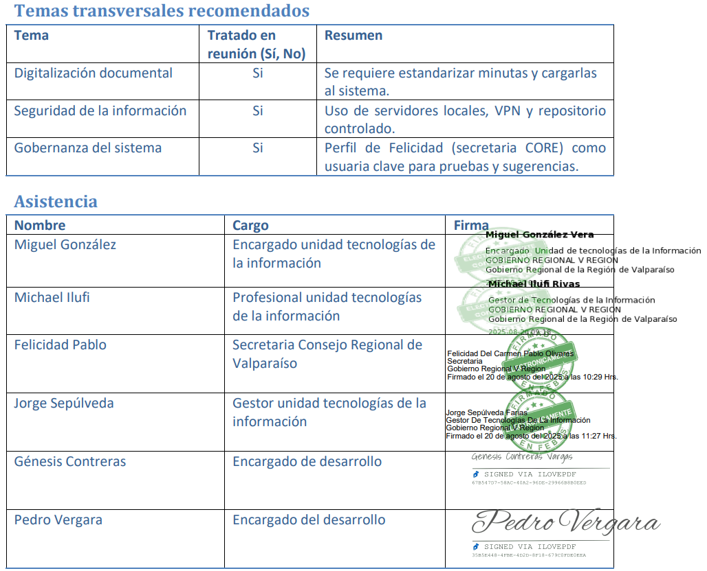


Kick Off

Slide 10
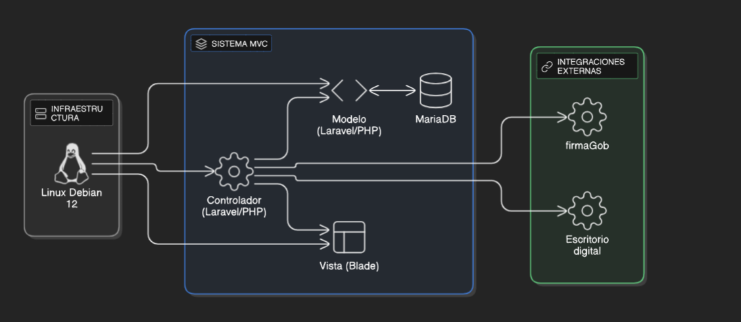
Arquitectura

Slide 11



Metodologia

Slide 12


Roles
Product owner
Team Scrum
Enrique Astudillo
Génesis Contreras
Pedro Vergara
Scrum Master
Jorge Sepúlveda
Jorge Sepúlveda

Slide 13


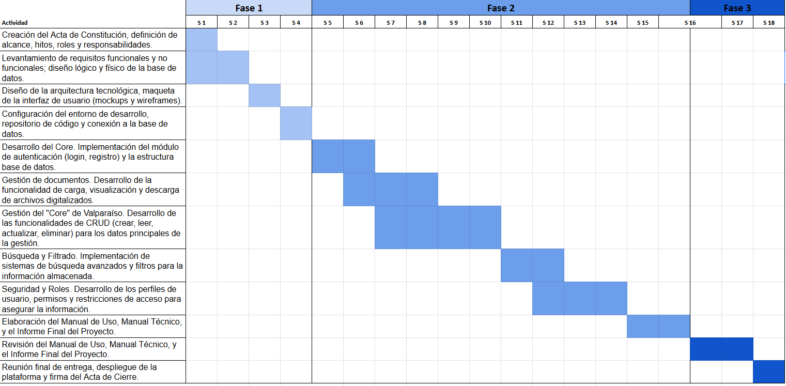
Cronograma

